Slide 1
Ruta del Aprendizaje de Java
https://www.youtube.com/watch?v=z9vOC0A-Wlo&list=WL&index=3

Slide 2
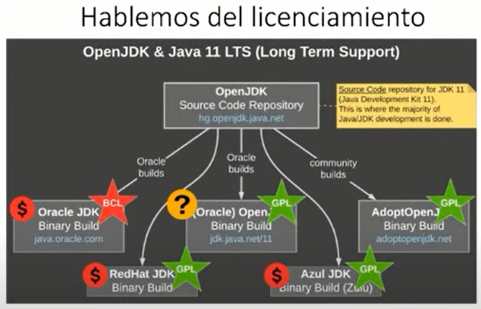
(6) ¿Cómo aprender Java en el 2020? – YouTube
distribuciones totalmente gratuitas:
- Amazon Corretto https://aws.amazon.com/es/corretto
- Open JDK https://adoptopenjdk.net/

Slide 3
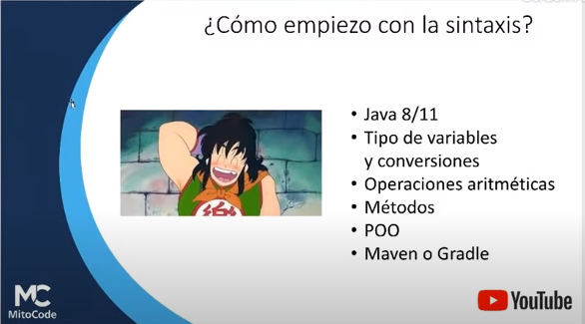

Slide 4
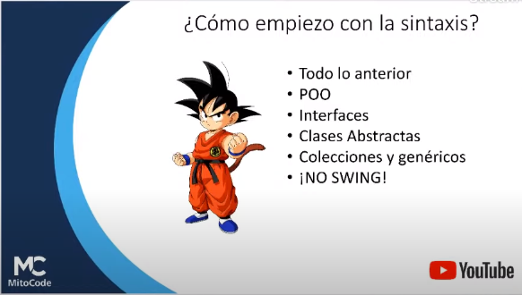

Slide 5
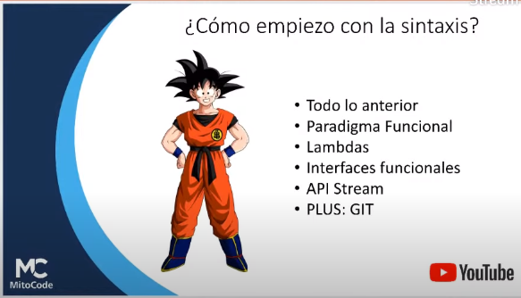

Slide 6
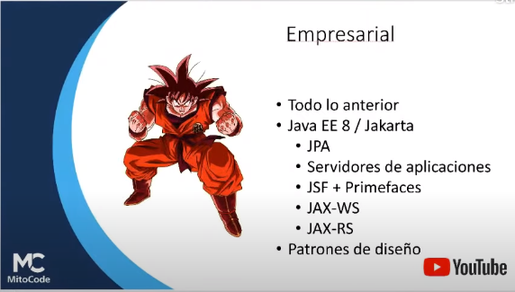

Slide 7
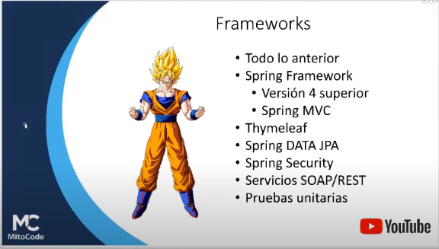

Slide 8
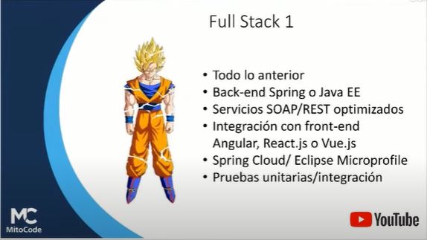

Slide 9
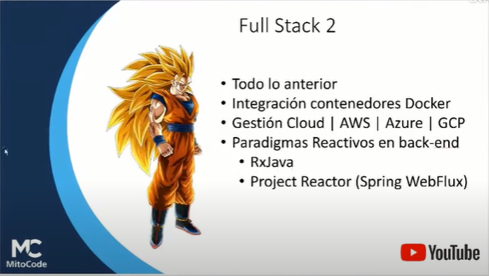

Slide 10
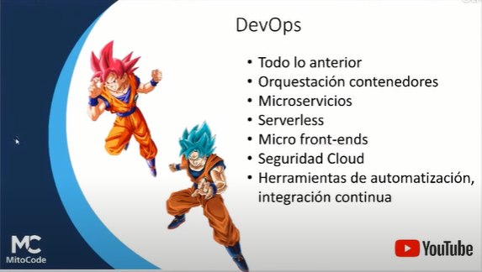

Slide 11
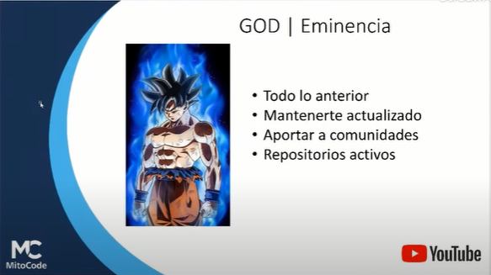

Slide 12
